Slide 1
1.5層スペースフレームの 接合方法に関する研究
九州支部研究発表会
九州工業大学 陳研究室○開田隼輔
陳沛山

Slide 2
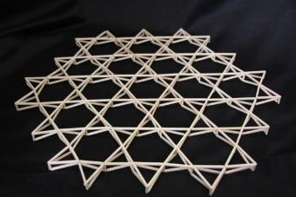
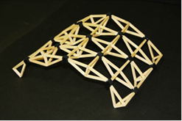
研究背景
・1.5層スペースフレームとは
複層トラスが上弦材と下弦材の双方が存在するのに対し、上弦材（下弦材）が不要になり、少ない部材で美しい構造形態を構成できる構造システム
・・・実用化するには
適用できる接合方法の研究が不十分

Slide 3
研究目的
1. 1.5層スペースフレームに
適用可能な接合部の提案
差し込み接合方法の力学特性の検証

Slide 4
本研究で接合部に 要求される性能と開発目標
スペースフレーム接合部に要求される性能
・多方向からの部材をつなぎ、そのそれぞれの接合が強固なものであること
・各接合部材、トラス部材において、芯ずれ(偏芯)をできるだけ小さくすること
・現場で組み立てが容易であること
・重量の軽量化及びコストの削減
開発目標
工場で構造ユニットと接合部を作り、現場で容易に組み立てられること

Slide 5
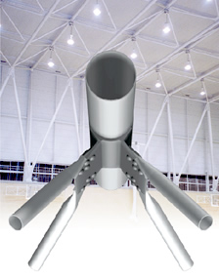
従来のスペースフレームの接合方法
ボールジョイント型
プレートジョイント型
・株式会社巴コーポレーション 様
・新日鉄住金エンジニアリング 様
・九州第一工業株式会社 様
HPより画像引用
プレート+狭圧型
その他にも多数存在

Slide 6
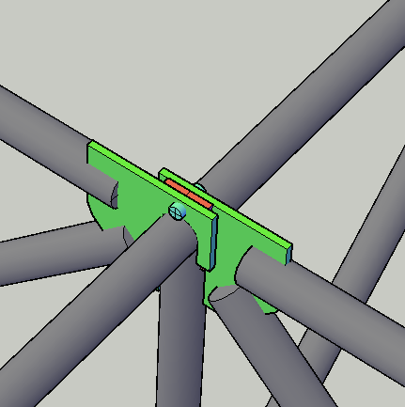
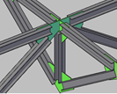
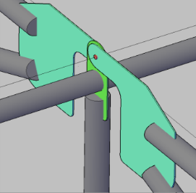
1.5層スペースフレームに適用できる 接合方法の開発
既存の接合技術の応用
（特許技術を引用）
新しい接合技術の提案
狭圧タイプ
（特許第４３７７４４０号）
プレート支圧
タイプ
ピン支持
タイプ
ガセットプレートタイプ
（新日鉄技報第 ３８２ 号 Wトラス 他）

Slide 7
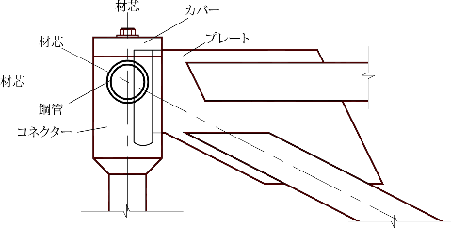
差し込みタイプ接合方法
プレートを差し込んでカバーをボルト留め
スムーズな施工が可能
プレート円柱
円柱型コネクター
偏芯がない
プレート円柱とコネクターの間の支圧で抵抗

Slide 8
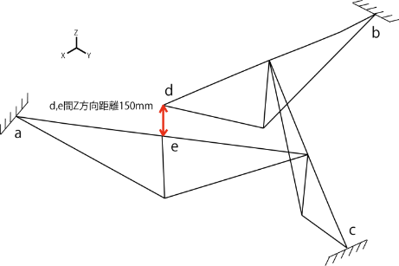
弾性範囲内での施工の 可能性についての解析検証
材料条件：
ヤング率：2.1×10⁵ N/mm²
ポアソン比：0.3
固定条件：上弦材の長さ2000mm
鋼管部材の厚み6mm
可変条件：束材長さ
鋼管部材の直径
支持点：
A、B、C：固定支持

Slide 9
解析結果
主応力度(N/mm²)
SS400鋼材の降伏応力度 245N/mm²
最大主応力度 ２１４N/mm²
鋼管の直径(mm)
束材/上弦材

Slide 10
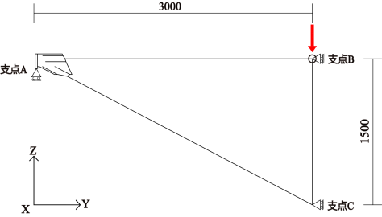
差し込み接合部の力学特性１ プレート円柱に対する解析
方法：
弾塑性非線形解析
支持点：
A ： Y方向移動のローラー支持
B、C ： Z方向移動のローラー支持
材料：
鋼材：STK490
ヤング率：2.1×10⁵ N/mm²
ポアソン比：0.3
降伏点：315 N/mm²

Slide 11
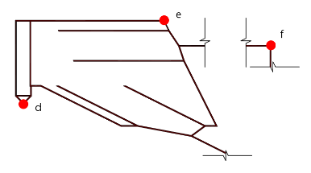
解析結果の考察 プレートの回転に関して
水平方向・・・4mm以下
垂直方向・・・1mm以下

Slide 12
差し込み接合部の力学特性２ プレートとコネクターの一体化解析
方法：
弾塑性非線形解析
支持点：
A ： ピン支持
B、C ： Z方向移動の
ローラー支持
D、E ： ピン支持
材料：
鋼材：STK490
ヤング率：2.1×10⁵ N/mm²
ポアソン比：0.3
降伏点：315 N/mm²
本解析で想定する1.5層スペースフレームのユニットは左右対称であるため、その半分をモデル化

Slide 13
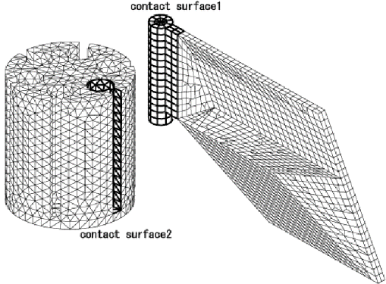
モデルに関して
カバー、ボルト孔省略
接触面の設定
底面の構成を簡易化
設計案
解析モデル

Slide 14
変位増分後
変形後の解析モデル
解析モデルの
応力度-ひずみ度曲線

Slide 18
応力の検証
引張
圧縮
中央部は複雑に
入り乱れている
圧縮
引張
引張

Slide 19
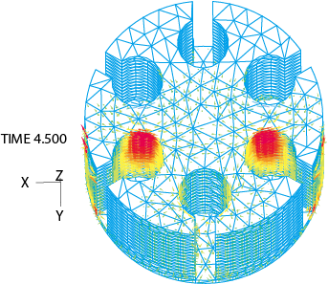
引張
引張
圧縮
圧縮

Slide 20
変位に関して
プレート降伏時
水平方向変位 １mm以下
垂直方向変位 １mm以下
プレートの回転はない
プレート降伏時
Y軸方向変位 １mm以下
X軸方向変位 １mm以下
コネクター側面の変形は小さい

Slide 21
まとめ・課題
まとめ
・プレートジョイント型、ボールジョイント型などの従来の接合方法は類似研究や実用例が存在するため、実用化は可能である。
・差し込みタイプの弾性範囲内での施工は可能。建設用ジャッキなどを用いる必要がある。
・差し込み部以外の部分が降伏したことから力の有効な伝達が確認できた。実用化には課題あり。
課題
・より詳細なモデルの作成、解析
・モデルの軽量化の限界の研究
・実験・検証

Slide 22
ご清聴ありがとうございました

